Slide 1

YOUTUBE
PROFESSOR: LEONILSON SOUZA

Slide 2
O QUE É O YOUTUBE?
Definição
O YouTube é uma plataforma de compartilhamento de vídeos. Foi criado para que qualquer pessoa possa assistir, enviar, curtir, comentar e compartilhar vídeos na internet
Lançamento
Criado em fevereiro de 2005.
Fundadores: Steve Chen, Chad Hurley e Jawed Karim (ex-funcionários do PayPal).
Em 2006, o YouTube foi comprado pelo Google.
Objetivo principal
Permitir que qualquer pessoa no mundo publique vídeos com facilidade.
Democratizar o acesso à informação, ao entretenimento e à criatividade.
O que tem no YouTube?
Tutoriais (como fazer algo)
Aulas e conteúdos educativos
Vlogs pessoais
Vídeos de humor, música, games
Notícias, podcasts, eventos ao vivo
Shorts (vídeos curtos no formato de celular)

Slide 3
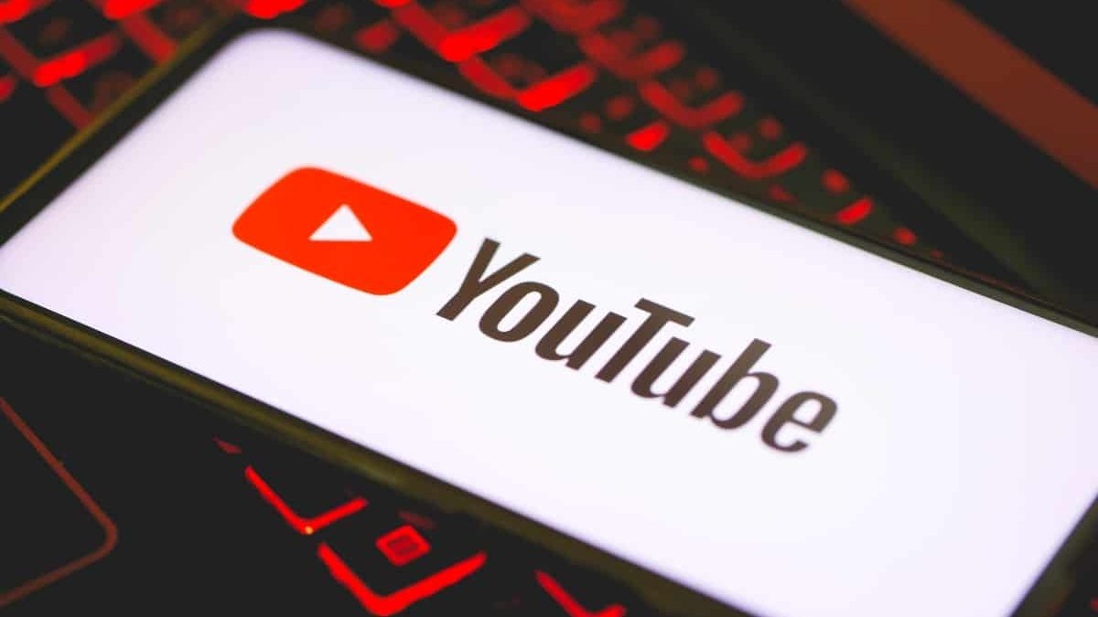
O QUE É O YOUTUBE?
Acesso
Pode ser acessado pelo navegador (www.youtube.com), app no celular, TV ou videogames.
Disponível em mais de 100 países e 80 idiomas diferentes.
Interação
Os usuários podem:
Curtir 👍
Comentar 💬
Compartilhar 🔗
Se inscrever nos canais 🔔
Criar playlists 🎵

Slide 4
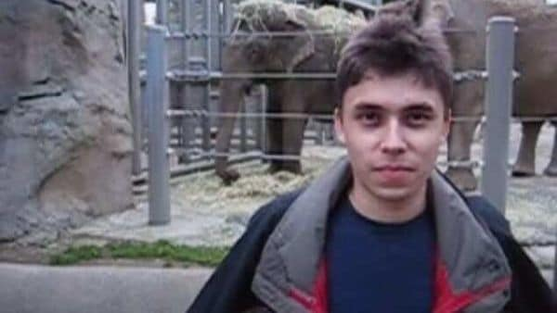

BREVE HISTÓRIA DO YOUTUBE
Início
Fundado em fevereiro de 2005, nos Estados Unidos.
Criado por três ex-funcionários do PayPal:
Steve Chen
Chad Hurley
Jawed Karim
Primeiro vídeo postado
Nome: "Me at the zoo"
Data: 23 de abril de 2005
Duração: 18 segundos
Mostra Jawed Karim falando sobre elefantes num zoológico.
📌 Esse vídeo ainda está no ar e virou um marco da história da internet.
Compra pelo Google
Em novembro de 2006, o Google comprou o YouTube por 1,65 bilhão de dólares.
Isso fez a plataforma crescer muito mais rápido.

Slide 5
CRESCIMENTO E EVOLUÇÃO
Começou com vídeos caseiros, mas hoje tem canais profissionais, programas ao vivo, documentários, clipes oficiais e até filmes.
Ganhou versões em diversos idiomas, com novos recursos ao longo dos anos:
Transmissões ao vivo (Live)
Shorts
Estreias
Monetização
Linha do Tempo
Ano | Evento Importante
2005 | Criação do YouTube
2005 | Primeiro vídeo postado
2006 | Compra pelo Google
2010 | Explosão dos "Youtubers"
2015 | Lançamento do YouTube Kids
2021 | Lançamento do YouTube Shorts

Slide 6
A IMPORTÂNCIA CULTURAL DO YOUTUBE
Uma nova voz para todos
Antes do YouTube, era preciso ter espaço na TV, rádio ou jornal para ser "visto". Com a plataforma, qualquer pessoa com internet e criatividade pode ser ouvida e vista por milhões.
Inclusão e diversidade
Pessoas de diferentes culturas, classes sociais, regiões e estilos passaram a compartilhar suas experiências.
Representatividade cresceu: vídeos em línguas regionais, acessibilidade (legendas, Libras), conteúdo voltado a nichos.
Mudança no jeito de se entreter
O YouTube mudou o comportamento da audiência:
As pessoas assistem no horário que quiserem.
Pausam, voltam, aceleram.
Escolhem o que assistir (não é mais "programação fixa" como na TV).
Educação e conhecimento para todos
Muitos usam o YouTube como ferramenta de estudo.
Professores, estudantes e autodidatas encontram aulas, tutoriais e dicas práticas.

Slide 7
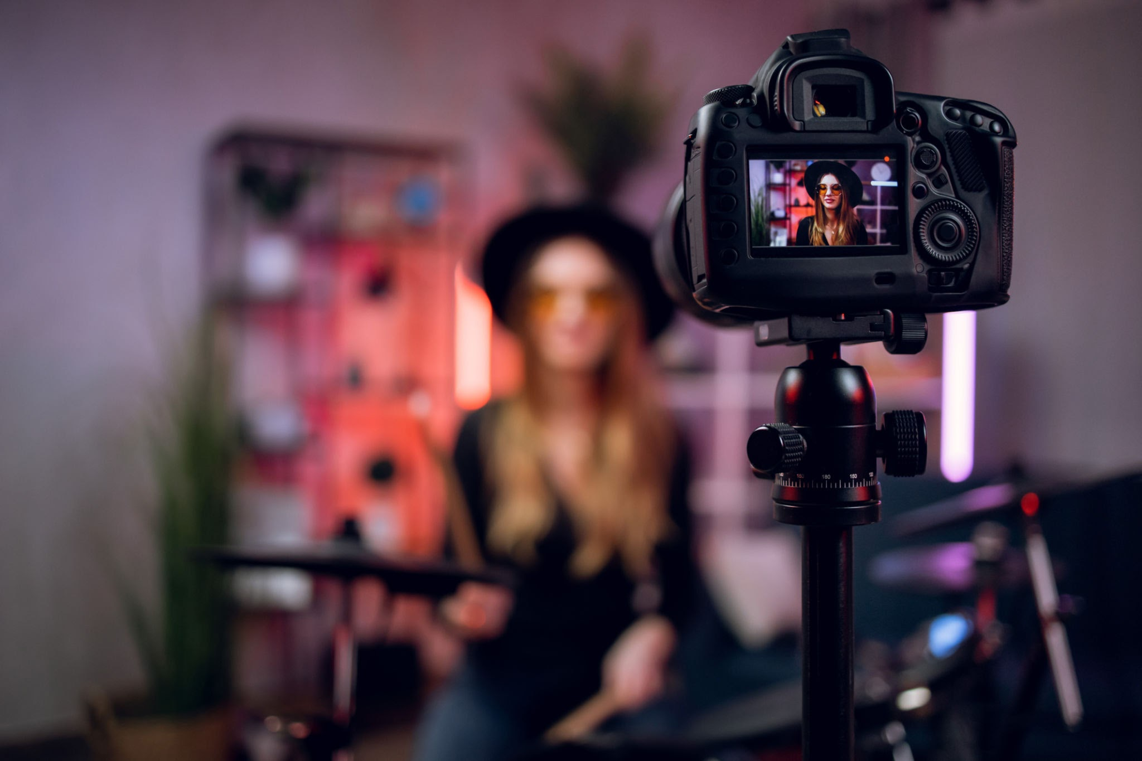
A IMPORTÂNCIA CULTURAL DO YOUTUBE
Gerações conectadas
Crianças, jovens, adultos e idosos usam o YouTube para aprender, se distrair e se atualizar.
Tornou-se uma ponte entre gerações, com conteúdos para todos os gostos.

Slide 8
O NASCIMENTO DO YOUTUBER
Quem é o Youtuber?
É a pessoa que cria vídeos para o YouTube de forma frequente, com o objetivo de informar, entreter ou ensinar. Com o tempo, virou profissão para muitos.
De hobby a carreira
No começo, era apenas diversão.
Com o crescimento da plataforma e a monetização, muitos passaram a viver disso.
Surgiram estúdios caseiros, equipamentos próprios e edições profissionais.
Relacionamento com o público
Youtubers criam uma comunidade de seguidores que comentam, curtem e compartilham.
A interação constante cria um laço direto com o público, diferente da TV.
De anônimos a celebridades
Pessoas comuns ganharam fama e influência.
Muitos migraram para outras áreas: TV, música, livros, eventos, negócios.

Slide 9
MONETIZAÇÃO: COMO O YOUTUBE GERA RENDA
O que é monetizar?
É transformar as visualizações do canal em dinheiro, seguindo as regras do YouTube. Não é automático — o criador precisa atingir certos critérios.
Requisitos básicos para começar a ganhar:
1.000 inscritos no canal
4.000 horas de exibição nos últimos 12 meses
Conta no Google AdSense para receber pagamentos
Principais formas de ganhar dinheiro:
Anúncios (Ads) – aparecem antes ou durante os vídeos
Super Chat – doações feitas durante lives
Assinaturas de membros – fãs que pagam mensalmente
Parcerias e publicidade com marcas
Venda de produtos ou cursos próprios
Importante destacar:
Não é fácil nem rápido.
É preciso frequência, qualidade e público engajado.
O YouTube analisa o conteúdo e pode negar a monetização se violar regras.

Slide 10
IMPACTO NAS PROFISSÕES
Novas profissões que surgiram com o YouTube:
Youtuber (criador de conteúdo)
Editor de vídeo
Designer de thumbnail
Social media (gestor de redes)
Roteirista de vídeos
Especialista em SEO para YouTube
Gestor de canal (canal manager)
Profissões tradicionais que se adaptaram:
Professores passaram a dar aulas online
Jornalistas criam seus próprios canais de notícias
Músicos lançam clipes diretamente no YouTube
Empresários usam vídeos para divulgar produtos
Como o mercado mudou:
Hoje, empresas contratam influenciadores para divulgar marcas e serviços
O currículo agora pode incluir "portfólio em vídeo"
Trabalhar de casa se tornou mais comum para quem produz conteúdo digital

Slide 11
REGRAS DA COMUNIDADE
O que são essas regras?
São normas de segurança e comportamento que todos devem seguir ao usar o YouTube. Servem para proteger os usuários e manter a plataforma saudável.
Coisas proibidas:
Discurso de ódio
Violência ou conteúdo chocante
Desinformação perigosa (como fake news)
Plágio ou violação de direitos autorais
Conteúdo adulto ou inadequado para menores
Consequências:
Vídeos removidos
Canal punido ou banido
Desmonetização (perde o direito de ganhar dinheiro)
Boas práticas:
Criar conteúdo original
Ser respeitoso nos comentários
Usar músicas, imagens e trechos com direitos liberados

Slide 12
O ALGORITMO DO YOUTUBE
O que é o algoritmo?
É um sistema inteligente do YouTube que decide quais vídeos aparecem para cada pessoa. Funciona com base no comportamento de quem está assistindo.
Como ele “escolhe” os vídeos?
O algoritmo observa o que você faz:
O que você assiste até o final
Quais vídeos você curte 👍
Quais canais você se inscreve
O que você pesquisa
O que você ignora
O que isso afeta?
Vídeos recomendados na tela inicial
Sugestões na lateral do vídeo
O que aparece no topo das buscas
Para os criadores:
É importante prender a atenção do público
Títulos e capas (thumbnails) chamativos ajudam
Quanto mais pessoas assistem por mais tempo, mais o vídeo é divulgado

Slide 13
Tipos de Conteúdo Populares
Os formatos mais assistidos no YouTube:
1. Vlogs
Vídeos do dia a dia, rotina, opiniões e bastidores da vida da pessoa.
2. Tutoriais e “Como fazer”
Ensina algo passo a passo — maquiagem, culinária, edição, informática, etc.
3. Gameplays
Jogadores mostram partidas comentadas ou em tempo real. Muito populares entre jovens.
4. Podcasts em vídeo
Conversas gravadas com convidados. Podem ser informais, educativos ou de humor.
5. Vídeos Educativos
Explicações de conteúdos escolares, cursos, dicas para provas ou carreira.
6. Shorts
Vídeos curtos, na vertical, parecidos com Reels ou TikToks. Ideais para conteúdos rápidos e virais.
7. Entretenimento e humor
Esquetes, paródias, pegadinhas, vídeos engraçados e criativos.

Slide 14
Cuidados ao Usar o YouTube
Exposição pessoal
Evite mostrar endereço, escola, rotina ou informações privadas.
Pense antes de postar: o vídeo pode ser visto por milhares de pessoas.
Comentários e interações
Nem todo mundo comenta com respeito.
Use os recursos de moderação, bloqueio ou denúncia se necessário.
Aprenda a lidar com críticas sem perder o foco.
Conteúdo falso ou perigoso
Nem tudo o que está no YouTube é confiável.
Verifique a fonte antes de acreditar, compartilhar ou seguir um conselho
Controle para crianças
O YouTube comum não é indicado para menores sem supervisão.
Existe o YouTube Kids, com filtro de conteúdo infantil.

Slide 15
YOUTUBE
PROFESSOR: LEONILSON SOUZA
ATIVIDADE - IMPRESSA

